Slide 1
第6讲 互联网转型—营销模式

Slide 2
主要内容
消费主体——个性化、社交化、娱乐化
营销环境——移动化、碎片化、场景化
营销方式——大数据化、社群化、内容化

Slide 3
营销模式
是指人们在营销过程中采取不同的方式方法。
营销模式两大主流：
一是以市场细分法，通过企业管理体系细分延伸归纳出的市场营销模式，是以企业为中心构筑的营销体系。
一是以客户整合法，通过建立客户价值核心，整合企业各环节资源的整合营销模式，是以客户为中心构筑的营销体系。

Slide 4
营销模式演进
营销1.0时代
产品为中心：纯粹的销售，说服的艺术。
营销2.0时代
以消费者为中心：追求与顾客建立紧密联系，不但提供使用功能，还要提供情感价值，吸引用户购买产品。
营销3.0时代
以价值观为中心的时代。“交换”与“交易”提升为“互动”与“共鸣”，营销价值主张从“功能与情感的差异化”深化至“精神与价值观的响应”。
Notes:
企业品牌也包含着企业的文化和价值观，好的企业会有社会责任感，而不仅是用收入和利润来衡量发展结果。是否为世界做出了贡献是品牌价值观的重要衡量指标。

Slide 5
用户与客户
传统企业——顾客（客户）是上帝
是一种二维经济关系，商家只为付费的人提供服务。
互联网企业——用户是上帝
凡是使用你的产品和服务的人，都要服务。
Notes:
以前，把东西忽悠出去，让客户购买，目的就达到了。所谓一锤子买卖。
现在，用户使用了产品和服务，未必付费，开始付费，只是用户体验之旅的开始，需要通过产品和服务让用户感受到产品价值。后续服务是需要延续的。
例如，用户买了手机之后，需要下载软件，参加各种线下活动。再如，百度文库，先是免费提供各种内容，你觉得有价值了，开始依赖于它，开始筛选愿意付费的客户。

Slide 6
消费行为的迁徙
消费者拥有指尖上的权利，指头点到谁就是谁。
消费者不是去购物，而是在购物。
——《决胜移动终端》美国查克.马丁
今天80后已经有超过60%的消费者在网上买东西。倘若你的产品不能在网上卖，那么你已经和60%的消费者没关系。
——六和集团 陈春花

Slide 7
消费行为的迁徙
用户消费习惯
时间碎片化
消费理性化
信息获取社交化
传播去中心化
线下时代市场竞争——地段
互联网时代市场竞争——流量

Slide 8
消费行为的迁徙
无娱乐，不营销
美国零售业营销协会曾经做过一份调查报告，结果显示:能够提供更多的娱乐活动，超过70%的客户将会愿意改变购买地点。
所有行业都是娱乐行业。
——斯科特.麦克凯恩《商业秀》
在互联网喧嚣的时代，任何行业的成长都离不开娱乐要素。
——财经作家 吴晓波
为什么娱乐营销的效果好？
Notes:
娱乐营销总是能够获得非常好的效果，这一方面是因为娱乐在媒体宣传内容上占有很大的比例，娱乐能够吸引人们的眼球，扩大推广效果; 另一方面，这也是娱乐营销的本质决定的，娱乐营销的本质是感性营销，它不会强硬地要求客户购买，而是让客户产生共鸣，从而主动购买。

Slide 9
消费行为的迁徙
娱乐营销有那些策略呢？
定位策略。定位策略是指在产品生产之前，企业要明确购买产品的群体，并对他们的消费心理和行为习惯做出分析，然后利用产品的娱乐营销给用户带来快乐的体验。
拓展策略。在一项产品获得成功之后，可以继续开发与之相关的产品，给客户创造更多的机会，让他们能够继续享受你所提供的感情上的联系。
重复策略。
升级与重塑策略。如果你与客户在感情上建立了联系，他们也将期特体验再次更新。保持神秘感，不断创新是持续成功的关键。
Notes:
比如以生产“芭比娃娃"出名的马特尔公司他们并没有固定思维模式，而是根据小女孩喜欢主动匹配的习惯，为客户提供可以任意选择的芭比娃娃的肤色发型、服饰等，最终获得极大的成功。
这一点在电影产业上体现得十分明显，比如美国电视台HBO根据全球热播的《权力的游戏》推出的延伸产品一一铁王座，一个铁王座的价格为三万美元，购买时买家还需支付1800 美元的运输费。尽管价格高得离谱，但是道具推出之后，立即售卖一空。
使用这一策略的代表是《同一首歌》，这个节目在不同的城市举办，创造着观众和演员都想重复的体验，让人们能够体验当年的情怀。
产品都会更新换代，每一次的更新都会给人们带来不同的感受，苹果手机正是凭借着这一策略获得了一次又一次的成功。

Slide 10
消费主体
个性化
社交化
娱乐化
90后消费观念
追求个性化与差异化
娱乐至上
充满表达欲望，情感需求强烈
网络社交
爱创新，也爱创业
追求平等独立，有责任感和正义感
更加理性务实，有规划
Notes:
80后消费心理特征：
乐观消费主义
敢于冒险
消费强调追求快乐，享受生活
90后消费观念
追求个性化与差异化
娱乐至上
充满表达欲望，情感需求强烈
网络社交
爱创新，也爱创业
追求平等独立，有责任感和正义感
更加理性务实，有规划

Slide 11
消费主体
讨论：针对80、90后开展营销，在营销策略、营销内容、营销渠道方面应采取那些措施？
Notes:
策略层面：选好目标人群，找到刚需。做好品牌定位。利用新媒体抓取客户。让用户为体验买单。建立用户情感链，增加互动。
内容层面：从兴趣爱好入手；品牌沟通贴近价值倾向；避免说教型广告
渠道层面：微博，qq，微信，音频，视频，抖音等；网络口碑，培养意见领袖。植入式营销，品牌信息嵌入在娱乐和社交中。手机媒体移动营销。

Slide 12
营销环境
我们要从过去以产品为中心的推广方式，快速转变成以客户体验为中心的移动互联化的方式，通过经营客户关系，建立他们对联想的热爱。
——联想中国区总裁 陈旭东
如果现在你还靠打广告来吸引客户，就表示你现在和客户还有距离。

Slide 13
营销环境
特点1——移动化
中国电子商务中心检测数据现实，截止2014年6月底，中国移动电子商务市场交易规模达2542亿元，同比增长37.8%。
iiMedia Research(艾媒咨询)数据显示，2017年网络零售市场交易额达65500亿元，移动端交易额达46370亿元，占比70.8%。预计2018年网络零售市场交易额达76900亿元，移动端交易额为57370亿元，占比74.6%。

Slide 14
营销环境
特点2——碎片化
购物地点的碎片化
购物时间碎片化
购物需求的碎片化
营销向场景化、数据化、内容化趋势发展。
信任广告——信任熟悉的人（强关系；弱关系）
互联网将散落在各地的 分散需求重聚在一个平台上，按兴趣、价值观等进行重组。

Slide 15
营销环境
特点3——场景化
消费行为不再是静止和可提前计划的，而是动态的。消费行为会因为移动的广告、体验或互动场景而实时触发。
产品和营销必须基于具体的、特定的场景。
E.g.电影院里的广告；电梯里的广告；健身会所的广告。
Notes:
其中，香港季风气候导致少见晴天，多是阴雨，让人心情持续低落。宿务航空抓住了下雨场景，吸引大家到明媚地方旅游。雨代码，即利用防水喷漆在大街上喷二维码广告，平时隐形，一下雨就冒出来：下雨太烦人？快扫二维码，来菲律宾跟阳光玩游戏。

Slide 16
营销方式—大数据营销
大数据营销
用户行为与特征分析
精准营销信息推送
引导产品和营销活动投用户所好
竞争对手监测与品牌传播
品牌危机监测与管理支持
企业重点客户筛选
改善用户体验
客户分析管理
发现新市场与新趋势
Notes:
借助数据库筛选与分析，找寻目标客户，实施有效的推广策略，实现精准营销。
通过定位用户群，分析用户内容偏好和行为偏好，建立受众分群模型，制定渠道和创意策略，试投放，收集数据，正式投放，收集策略，实时调整投放策略，最终完成投放，评估效果。

Slide 17
营销方式——社群营销
社群营销
社群：基于互联网将一群具有一相同兴趣、爱好、需求的人汇聚在一起的一个群。
有共同兴趣、认知和价值观的用户聚集一起，产生蜂群效应，互动、交流、协作、感染。
你必须认识到，社群已经成为企业的重要资源，把用户和你联系起来。
——《点亮社群》查克.布莱默
Notes:
在PC互联网时代的社群，主要的形态是社区，比如天涯社区、百度贴吧等，到了移动终端时期，互联网就是我们身体的一部分，是肢体和思想的延伸，几乎可以做到无时无刻、随时随地在线。而你的朋友圈在移动互联中的关系，也许相互之间远隔千里，但基本上是你的朋友或朋友的朋友，也就是说，彼此之间是通过某种纽带而联接在一起的。这种关系，就很像村落时代的关系，就算不是很熟，但寻根溯源，差不多都有点沾亲带故的。
在这样一个村落中，有懒汉，有能人，有铁匠，有当铺，有米店，铁匠知道你家的铁钯什么时候该坏，米店知道你什么时候要断粮，赊个账、借个东西都不是问题。这就是建立在社群基础上的信任。

Slide 18
营销方式——社群营销
社群营销的优势
互联网时代让消费者的社群变强，移动互联技术让企业和消费者之间的关系更加紧密。
社群是商家连接用户的最短途径和最经济的方式。
社群营销已经成功品牌和粉丝互动不可或缺的营销手段。
社群目前的形式有：微信群、公众号、今日头条、微博、贴吧、直播等等。
讨论：你参与过哪些社群营销？
Notes:
现如今社群营销的成功的案例有很多。鹿晗社群、酣客公社、罗辑思维、小米。

Slide 19
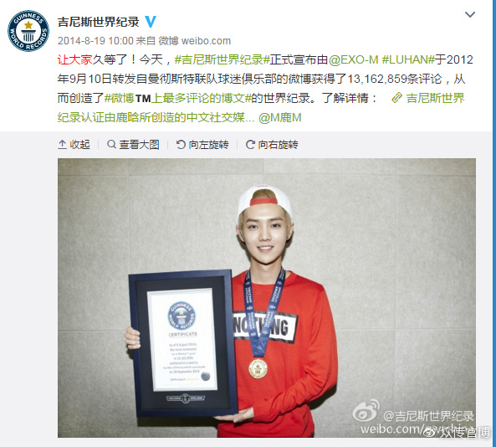
社群营销案例
鹿晗社群
国内最活跃最具商业价值的社群，单条微博回复破1亿评论的世界吉尼斯纪录，到百度贴吧百万的回复，以及QQ电子唱片5元每张，一个粉丝一次买2000张，五天破百万的销量，每条微博几十万评论。
Notes:
除了疯狂的数据之外，还有大型活动时的粉丝自动且有序，粉丝行动的规律和统一性，在粉丝集体行动中，他们形成了统一的价值观和行事风格。这很符合社群理念

Slide 20

社群营销案例
酣客公社
酣客公社是一个白酒粉丝社群。通过社群卖酒，3个月销售2个亿，这也是一个传奇。
酣客公社已成为首屈一指的中年粉丝群体和中年企业家粉丝群体。
产品定位：匠心，逼格，情怀和温度感；
Notes:
酣客公社已成为首屈一指的中年粉丝群体和中年企业家粉丝群体。产品定位：匠心，逼格，情怀和温度感；酣客酒仅售199元的可以PK茅台的极致白酒；FFC的运作模式、去中间商化、粉丝化、互联网化运作等做法带来的超常营销模式。一个超级铁粉把他的朋友们拉到微信群，一起玩酒，一起讨论商业趋势，是自由产生的。简单认为通过粉丝卖给顾客。

Slide 21
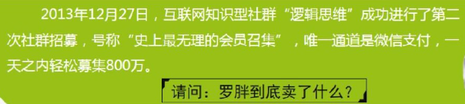
社群营销案例
Notes:
一、社群电商怎么玩
新营销教父赛斯·高汀认为，社会是由人组成的，人依附于各种组织。一群人要形成社群，只需要两个条件：共同兴趣和沟通方式。人们期待着关联，期待着变化，人之本性就是要有归属感。社群电商运营核心要素。只用了不到1年时间，“罗辑思维"就完成了跳跃式发展一一从一款互联网自录产品，逐渐延伸为最先锋的中国互联网趋势社群第一品牌。
逻辑思维：从聚粉造群（吸引关注、参与和体验）；到量身定制（引导深度参与）；以机制化的产品和服务创造饥渴，以与泪花营销制造更大规模的追捧，以免费、福利、增值服务等利益分享制造粘性。

Slide 22
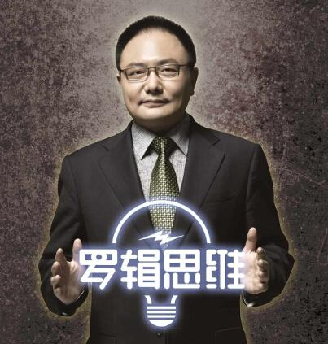
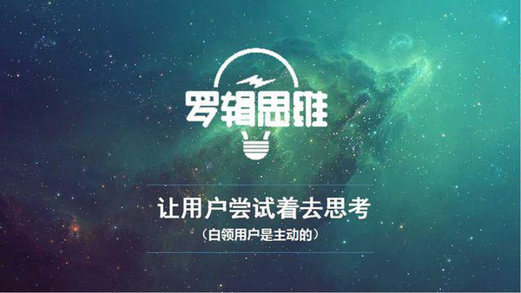
社群营销案例
罗辑思维：：让用户尝试着去思考
罗辑思维的社群模式，本质上是让用户尝试着去思考，社群定位白领用户
Notes:
罗辑思维的社群模式，本质上是让用户尝试着去思考，社群定位白领用户，这一点就注定了用户基本上是主动参与其中的。罗辑思维的社群在肉体上给用户的满足也依然是参与感的打造，在学习知识方面，除了长期提供给用户高大尚与然并卵的逻辑思维，有时也会有一些接地气的生活知识传递；在逻辑共鸣方面，通过60秒的讲故事来占领用户的琐碎时间，在故事的逻辑层面上简单易懂，最后听完了语音还可以回复关键字看文章，进一步的来加强深度的共鸣。在精神层面上的满足依然是人性的优越感的打造，因为是白领人群，所以符合白领特征的就会被提炼出来。比如用户会为精神上的匮乏而寻找一个希望的寄托，因忙碌而找一个偷懒的理由，希望自己也会成为一个逻辑大师，让自己试着去思考一些问题。其实罗辑思维的社群本身已经比小米的社群进化了很多，因为罗辑思维的社群是以占领用户的心智为基础的，因此更具备忠诚性。

Slide 23
社群营销案例
罗辑思维社群构建步骤：
1选人：
85后爱读书的人，交钱成为会员
2培养习惯
每天造成发送语音，培养用户阅读习惯
3加强线下互动
举办“爱与抱抱”“霸王餐”游戏等。
Notes:
逻辑思维虽然形成了一个大社群，也进行了商业化运作，但初期包括到目前还是有中心的，那就是罗胖本人，以其每日有料有货有态度的罗辑语音加上不断推陈出新的粉丝运作手法让行业内外目瞪口呆。
据说罗辑思维估值上亿，而其最大的价值，就是构建了一个顶级的微信社群。而罗辑思维是如何构建社群的呢？主要有三步。
其一，选人
罗辑思维的用户主要是85后“爱读书的人”，这群人有共同的价值观、爱好，热爱知识类产品；会员加入要交钱，分200元和1200元，确保会员能真正付出行动。
其二，培养习惯
培养共同的习惯，可以进一步固化会员“自己人效应”。比如，罗辑思维固定每天早上大概6点20发送语音消息，培养用户阅读习惯。
其三，加强线下互动
线下的互动更能激发人与人之间的联合，罗辑思维就曾举办过不少线下活动，比如“爱与抱抱”、“霸王餐”游戏等等。

Slide 24
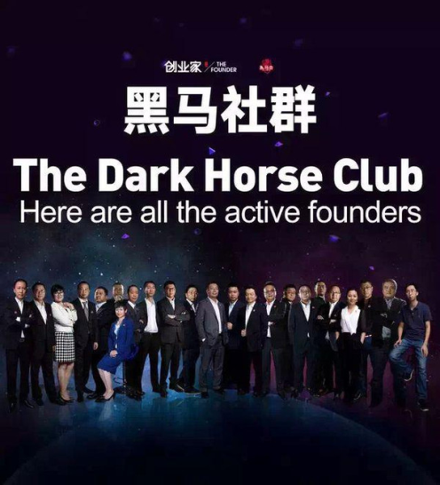
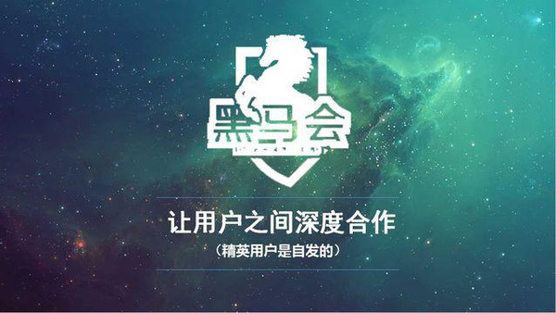
社群营销案例
《创业家》黑马：让用户之间深度合作
社群的定位是精英用户，都是创业者。
打造以牛投（黑马社群内部用户深度合作的股权众筹）+ 新三板=“互联网+”创业的全新模式为创业者们服务。
黑马社群是草根创业者的孵化加速器，以创始人群体的需求为核心，打造一个集学习成长，融资路演，推广咨询等服务为一体的创业服务生态圈。
Notes:
社群的定位是精英用户，都是创业者，用牛文文的话都是创业的“土鳖们”，因为从圈子到信仰基本上都是非常相似的，因此黑马社群的用户都是自发的发起和参与社群的活动的，这点要比罗辑思维社群更具有主人翁的精神。黑马社群在肉体上的满足依然是打造用户的参与感，旗下的黑马大赛，黑马商学院，i代言，牛投都可以支持黑马社群的用户参与其中，而这些活动之间也都有一定的产业链联系。在精神层面上黑马社群也是致力于优越感的打造，《创业家》及i黑马的媒体报道，以及加入拥有优质创业者的黑马营和黑马会，这些优越感的打造让创业者更有社群的归属感。一句话概括就是黑马社群是草根创业者的孵化加速器，以创始人群体的需求为核心，打造一个及学习成长，融资路演，推广咨询等服务为一体的创业服务生态圈。

Slide 25
社群营销案例
讨论：企业如何建立自己的社群？
以求道的精神做产品，以求爱的方式做传播。
Notes:
形成社群的基础是什么？克莱。舍基在《无组织的组织》中提到：共同的目标或纲领；高效率的协同工具；一致行动。

Slide 26
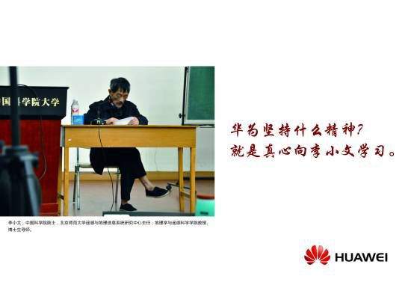
营销方式——内容营销
内容营销
内容营销增加了故事性、情感性，让用户达到一定的认同感。
Notes:
把李小文身上“言冷心热，心怀天下，不惧权威，敢争敢上”的精神移植到企业，暗示华为之所以有今天也是靠“板凳续作十年冷”的客户钻研精神。

Slide 27
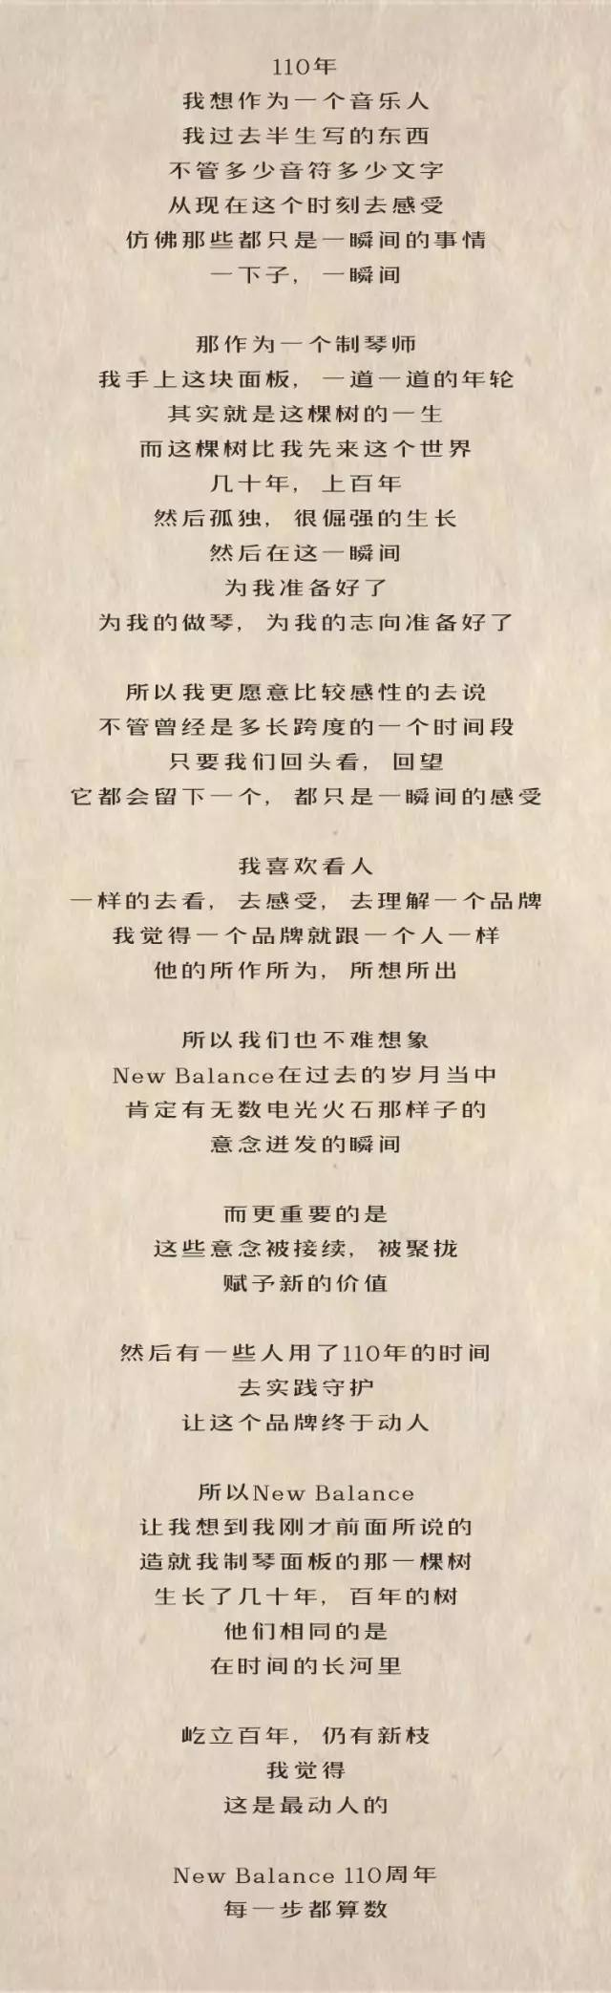
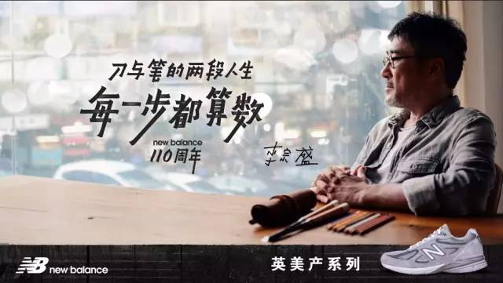
营销方式——内容营销
内容营销
http://www.iqiyi.com/w_19rrtbfm8h.html
Notes:
新百伦视频《致匠心》不仅引起大量网友自主转发，更多人被这段视频打动，触动他们内心情怀。
明线：以音乐人李宗盛做吉他为主线，以欧美将人做新百伦的鞋子为暗线。
唤起人们对工匠精神的敬佩——专著、技艺、对完美的追求。

Slide 28
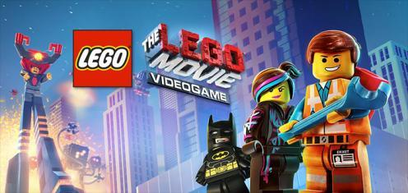
营销方式——内容营销
《乐高大电影》
如果我们投资内容，这很有可能为我们带来更多的评论、更多的关注以及更多的品牌知名度。

